Slide 1







PHÒNG GD & ĐT QUẬN LONG BIÊN
TRƯỜNG TIỂU HỌC PHÚC LỢI
MÔN: TIẾNG VIỆT
PHÂN MÔN : NÓI VÀ NGHE
Bài: KỂ CHUYỆN THÁNH GIÓNG

Slide 2
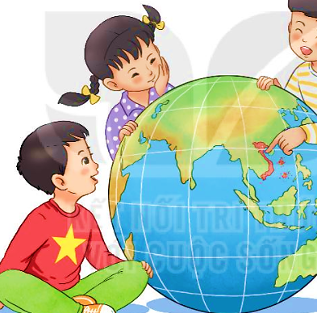
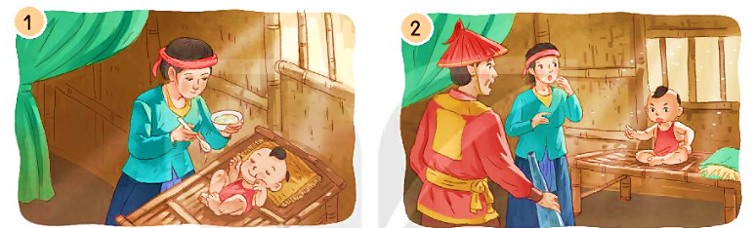


THÁNH GIÓNG
1. Nghe kể chuyện.

Slide 3
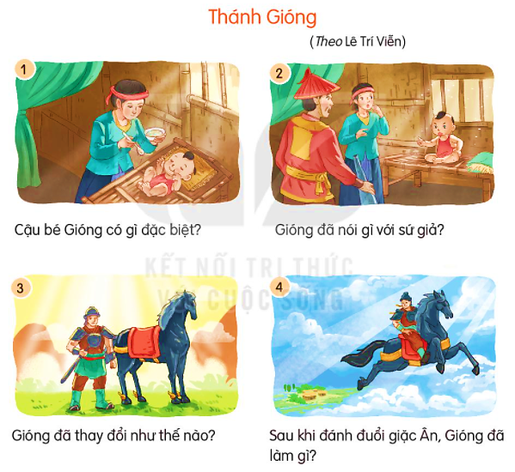
“Về bảo với vua rèn cho ta một con ngựa sắt, một thanh gươm sắt, một áo giáp sắt và một nón sắt, ta sẽ đánh đuổi giặc dữ cho!”
Cậu bé Gióng không biết nói, biết cười, không biết tự xúc ăn.
Gióng lớn nhanh như thổi, người cao to sừng sững.
Sau khi đánh đuổi giặc Ân, Gióng cưỡi ngựa bay về trời.

Slide 4
2. Kể lại từng đoạn của câu chuyện theo tranh.

Slide 5


TIẾT HỌC KẾT THÚC

